Slide 1
Фармакогенетика, фармакогенетични дефекти.
Имуногенетика, наследствени имунодефицитни състояния.

Slide 2
Фармакогенетика, фармакогенетични дефекти
Гарод и Холдейн - необичайните реакции към лекарства и храни могат да се обяснят с биохимичната индивидуалност на хората.
Мотулски- аномалните реакции към лекарства могат да са свързани с наследствени ензимопатии.
Фогел - термина “фармакогенетика” (1959г.) за изучаване на генетично детерминирани вариации, които се разкриват чрез ефекта на лекарствата - нов клон на медицинската генетика.

Slide 3
Определение – Фармакогенетиката изучава генетично обусловената индивидуална абнормна чувствителност към лекарства и храни.
В основата на нежеланите реакции са заложени генетични механизми за:
    Контрол на резорбцията на лекарствата
    Разпределение (кинетиката) на лекарствата
    Свързване с клетъчни рецептори
    Биотрансформация на лекарствата
    Елиминиране на лекарствата

Slide 4
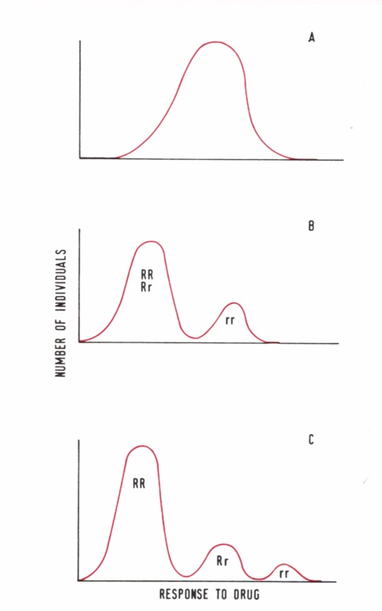
Кинетика на лекарствения метаболизъм
Различни видове отговор към различни лекарства
А. Преходна вариация, мулти-факторен контрол на лекарствения метаболизъм (камбановидно, унимодално разпределение)
В и С. Непреходна вариация (бимодална или тримодална крива), моногенен контрол на лекарствения метаболизъм: нормалният метаболизъм се контролира от доминантен ген R с 2 фенотипни вида индивиди. Когато има фенотипно различие между RR and Rr се създава 3 модално разпределение.

Slide 5
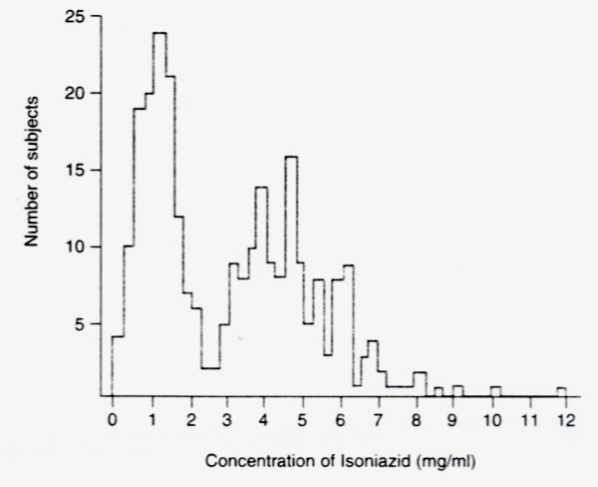
Метаболизъм на Izoniazid
Плазмените концентрации на isoniazid 6 часа след прилагане на медикамента е най-ранната демонстрация на физиологичен полиморфизъм при човека

Slide 6
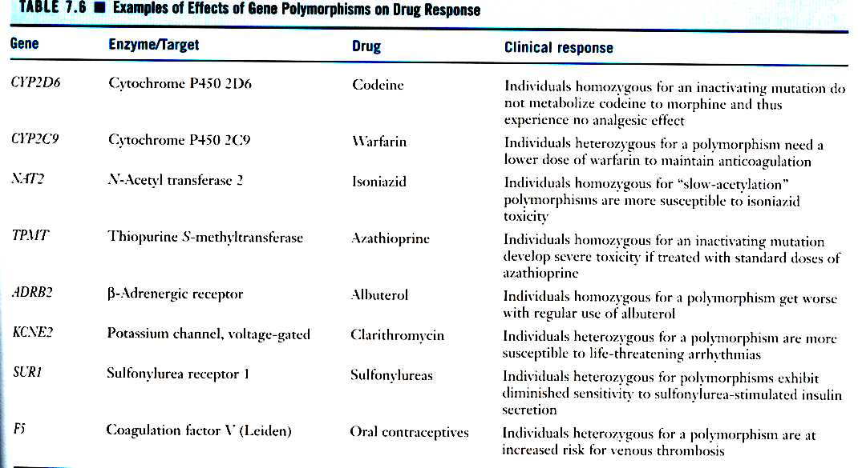
Примери за ефекта на генния полиморфизъм върху лекарствения отговор

Slide 7
Cytochrome Р₄₅₀
(CYP зависима) ензимна система
Цитохром Р₄₅₀ суперсемейството включва гени, които кодират различни мембранно-свързани хемопротеини т.е. хемопротеин монооксигенази от 10 фамилии.
Три от тях: CYP-1, CYP-2, CYP-3 (с по 11 субфамилии) участват в метаболизма на ендогенни съединения (стероиди, жлъчни и мастни киселини и др.) и на ксенобиотици (лекарства, канцерогени и др.). Гените за фамилиите и субфамилиите са пръснати в генома.

Slide 8
CYP-2
Cytochrome Р₄₅₀ 2D субфамилията
Полиморфизмите на CYP2D6 (генът е eлокализиран в хр.22) засягат окислителния метаболизъм на повече от 25% от всички фармацевтични продукти. Вариациите в гените на тази ензимна система водят до увеличена честота на странични ефекти, които могат да протичат:
Нежелани реакции при стандартни дози:
слаб терапевтичен ефект (↓образуване на активен метаболит)
засилен терапевтичен ефект (натрупване на активен метаболит)
токсично действие (натрупване на лекарство + активен меболит

Slide 9
Унаследяване на дефицита: AР
аa – бавни метаболизатори Аа,АА - бързи метаболизатори
~8% от американците с европейски произход са бавни метаболизатори (аа) на лекарства, които използват тази система :
 адрен. рецепторни антагонисти (Propranolol, Propafenon)
Невролептици (Thyoridazine)
Трициклични антидепресанти (Amitryptiline, Imitryptiline )
Хипотензивни (Debrisoquine)
Антиаритмични (Spartein)

Slide 10
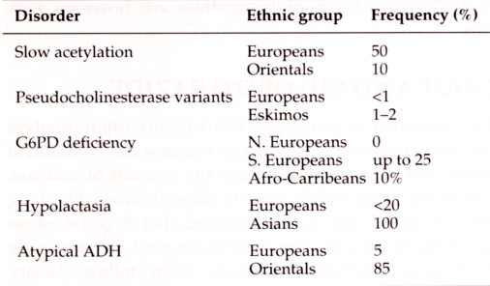
Етнически различия при някои фармакогенетични нарушения

Slide 11
N - ацетилтрансферазна активност
(OMIM # 243400)
Бавните ацетилатори ”aa” мутантен алел на ензима (при ацетилиране на лекарства като Izoniazid анти-туберкулостатик) са по-склонни да развият странични ефекти от терапията при конвенционални дози: психични смущения, епилептични пристъпи, полиневрит
Бързите ацетилатори ”Aa, AA” могат да са неадекватно лекувани поради ↓ izoniazid нива в кръвта, повишена склонност към рецидив.

Slide 12
N - ацетилтрансферазна активност
(OMIM # 243400)
Бавно разграждане в черния дроб на :
Izoniazid
        Hydralazine - антихипертензив
        Sulphasalazine - сулфонамид
        Caffeine
        Phenobarbital
Тест: 10 mg/кг Rimifon
бързи → след 6 часа → 1 mg
бавни → след 6 часа → 5 mg

Slide 13
Сукцинил - холинова чувствителност
(OMIM # 177400?)
Ензимът бутирил - холинестераза (“псевдохолинестераза”) хидролизира холинови естери (ацетилхолин и сукцинилхолин) които са анестетични миорелексанти.
Тези хора имат удължена мускулна релаксация и апнеа ≥ 1 час след анестезия с suxamethonium (curare), респираторна парализа, смърт

Slide 14
Сукцинил - холинова чувствителност
(OMIM # 177400)
Фамилните членове могат да бъдат скринирани чрез кръвен ензим-инхибиторен тест (дибукаиново число DN). Той определя % на блокираната нормална псевдо-холинестераза от локален анестетичен дибукаин отличаващ: нормални AA - типичен ензим, Aa - типичен и атипичен, засегнати aa - само атипичен ензим.
Дибукаиново Честота Ензимна Чувствителност число - DN при Европейци активност към суксаметоний
80 95% Нормална Няма
49 1 :2 500 Леко намалена +++
22 1: 11 000 Намалена +++
0 1 : 170 000 Отсъстваща ++++

Slide 15
Глюкозо-6-фосфат дехидрогеназен дефицит (OMIM # 305900)
Лица със Средиземноморски и Африкански произход. Установена при лечението на малария на негри в Централна Африка
Бърза хемолиза - неблагоприятна реакция към лечение с някои често използвани медикаменти:
антималарийни
сулфонамиди
Лица с Г6ФД дефицит нямат хемолиза ако техните червени кръвни клетки не се подложат на фармакологичен или химичен стрес.

Slide 16
Патогенеза
Пентозофосфатен цикъл на Eри (Г6ФД → НАДФН). Ензимният дефект:
  ↓ каталитичната активност
  ↓ стабилност
  ↓ (-) биосинтеза
  ↓ стабилност
Унаследяване
X-рецесивно
  мъже хемизиготи боледуват и жени хомозиготи
  жени хетерозиготи (естествени мозайки)
Над 200 варианта на Г6ФД (> 200 мутации в гена) (т.е множествен алелизъм; алелна хетерогенност с голяма клинична вариабилност).

Slide 17
Клиника
  Хематологични кризи – тъмна урина, жълтеница (иктер), анемия (↓ Er, ↓ Hb) при прием на:
  Лекарства
      vit C, vit K
      противомаларийни
      сулфонамиди, антибиотици (Levomicytin)
      аналгетици,антипиретици (Phenacetin,Analgin, Aspirin, Phenobarbital, Chinin и др.)
  Храни - бакла (фавизъм)
  Инфекции - бактериални или вирусни

Slide 18
Клиника - 5 основни типа
Безсимптомен: ↓ активност с 25%
Негърско-африкански: ↓ активност с 80%; самоограни-чаващи се хемолитични кризи, без летален ефект, хемолиза на стари еритроцити, няма фавизъм
Средиземноморски тип: ↓ активност с 95 -100%; летален изход; без самоограничаващи се хемолитични кризи; има фавизъм
Кантонски тип: средно-тежък; източни популации
Нестабилен тип: хемолитична анемия още при раждането, изявяваща се без действие на екзогенни фактори, но се изостря от тях
Двойното хетерозиготно носителство на Г6ФД дефицит с β- таласемия води до по-лека клинична картина поради провокиран излив на много млади еритроцити с ↑ ниво Г6ФД

Slide 19
Алхолна непоносимост (OMIM # 100650)
Лица с Азиатски произход метаболизират етанола с по-висока скорост от Европейците и с високо производство на странични продукти.Различията в метаболизирането на етанола се дължат на:
Етанол
алкохол дехидрогеназа
(AДХ) полиморфизъм
Ацеталдехид
ацеталдехид дехидрогеназа
липса на AЛДХ1 в цитозола и
на AЛДХ2 в митохондриите
Ацетат
Лица с AЛДХ2*2 алел натрупват ацеталдехид с изява на лицева червенина, гадене, палпитации и т.н. Този предпазен за алкохолизъм ген е разпространен в Азия.

Slide 20
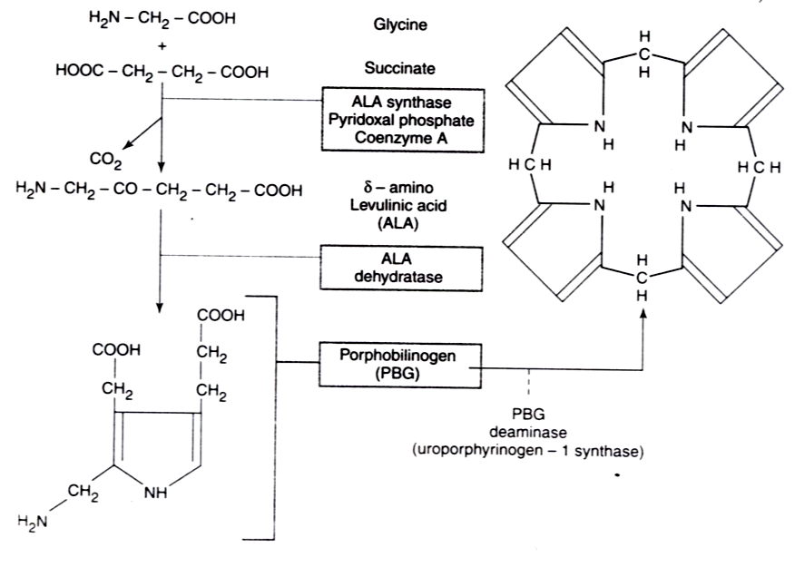
Остра интермитентна порфирия (OMIM #176000)
Porphyrin biosynthesis pathway.
Уропорфиноген-1-синтетазата посредничи в единствения път за синтеза на хема при човека: пълен блок в хомозиготи би бил летален, но ограниченото количество ензим (хетерозиготи) може да стане недостатъчно за лекарствено индуцираната ALA synthase (на δ-аминолевулинова киселина). Някои от увеличените метаболити са потенциално невротоксични: коремна болка, повръщане, психични нарушения, парализа. Порфобилиногенът може да се разкрива в урината с колориметричен тест.

Slide 21
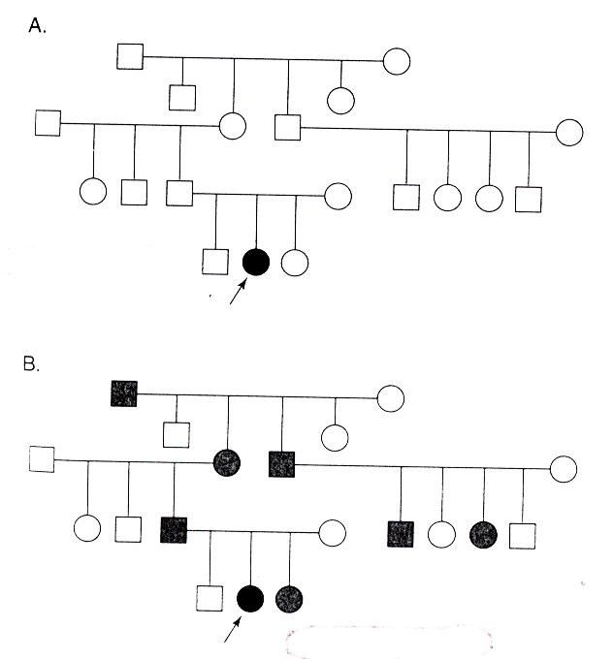
Остра интермитентна порфирия (OMIM #176000)
A. Разширено родословие на жена новодиагностицирана с ОИП, която твърди че няма засегнати родственици с нейните симптоми.
B.Същото родословие след определяне нивото на uroporphyrinogen-1-synthase. Поява на значителен брой рискови за пристъп асимптоматични лица
Ензимният дефект при ОИП може да се измери чрез изследвания проведени върху еритроцити.

Slide 22
Остра интермитентна порфирия (OMIM #176000)
Лекарства провокиращи пристъп
Алкохол
Барбитурати
Дифенилхидантоин
Естрогени, Орални контрацептиви
Сулфонамиди
Гризеофулвин
Това са само най-често употребявани лекарства. Преди употреба на какъвто и да е агент при индивиди с ОИП, важно е да се съобрази съвета на фармацевта.

Slide 23
Mалигнена хипертермия
(OMIM # 145600)
Състояние (1 на 10 000) обикновено провокирано от анестетични агенти (халотан, сукцинилхолин) с изява на:
      хипертермия (42,3⁰C=107,6⁰F)
      мускулен спазъм,
      последваща ацидоза.
Ако се развие по време на операция се овладява чрез бързо охлаждане и i.v. приложение на Procain (Procainamid) или Dantrolenе. При рискови лица е необходим предварите-лен in vitro тест за мускулна контрактура с халотан/ кофеин.

Slide 24
Фармакогенетични дефекти при лица с наследствени заболявания
Заболяване Абнормна реакция при прилагане на
Глаукома Гликокортикоиди
Синдром на Даун Atropin
Порфирия интермитентна Барбитурати
Хорея на Хънтингтон Опиати
Гуша Диуретици (chlorthiazide)
Синдром на Crigler-Najjar Салицилати
MODY Chlorpropamide
Хемоглобинопатии Сулфонамиди
HLA антиген DRW3 Златна терапия

Slide 25

Клинични съображения във фармакогенетиката
Лекарственият метаболизъм (резорбция, разпределе-ние, свързване с рецептори, елиминиране), се определя до голяма степен от генетични фактори. Гените значимо могат да променят терапевтичния отговор.
Ключът за разкриване на предразположение към неблагоприятни лекарствени реакции е подробната фамилна анамнеза.
Лекарят трябва или да предприеме подходящи изследвания преди приложението на медикамент на пациента или да избягва употребата на лекарства като цяло.
Някои лекарства могат да имат тератогенен ефект поради различни вариации в гените на майка или плод.

Slide 26
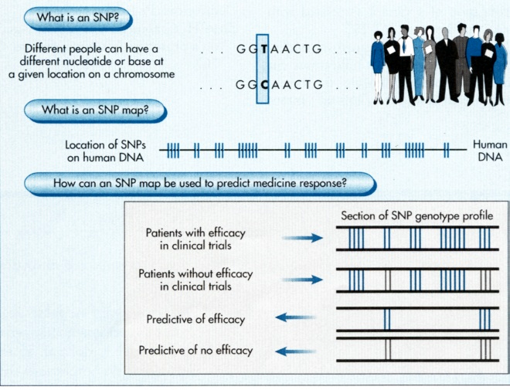
Комбинации на единични нуклеотидни полиморфизми в различни индивиди. Приложимост - за създаване на профили, свързани с различия в отговора към лекарства: ефикасен и неефикасен.

Slide 27
Екогенетика (разширение на фармакогенетиката) изучава генетично обусловените различия между хората в тяхната предразположеност към действието на физични, химични и инфекциозни агенти на околната среда.
  Такива различия в податливостта могат да бъдат или моногенни или мултифакторни.
  Цел: идентифициране на лица с повишен риск за въздействие на мутагени и канцерогени от околната среда.

Slide 28
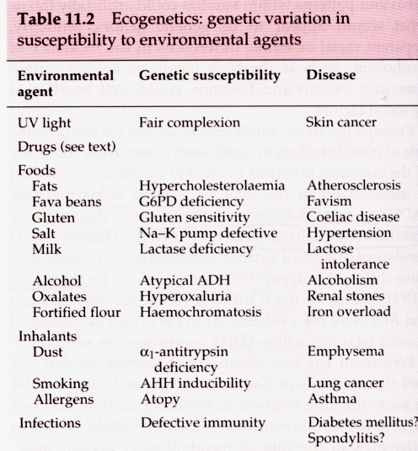
Екогенетика
генетична вариабилност в податливостта към средови агенти

Slide 29
Генетика на нормалната имунна система Наследствени имунодефицитни състояния
Имунната система трябва да е в състояние да различи “свое” от “чуждо” с висока степен на точност. Генетичната основа на имунната с-ма е комплексна. Имуногенетиката изучава генетиката на имунната с-ма
Имунна система
По време на развитието, лимфоидната стволова
клетка поема по един от двата пътя на диференциране: клетъчен или хуморален имунитет

Slide 30
Клетъчен имунитет
Включва: Извършва се в:
диференциация на тимус;
лимфоидните стволови клетки слезка;
в Т-лимфоцити. лимфни възли.

Slide 31
Хуморален имунитет
Включва: Извършва се в:
  диференциация на екв. бурсата на Фабриций
лимфоидните стволови клетки слезка,
в В-лимфоцити фетален черен дроб,
костен мозък

Slide 32
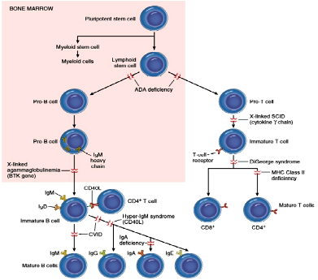
Диференциране на своловата клетка в Т- и В- лимфоцит и местата на хипотетични блокове при
някои имунодефицитни болести

Slide 33
В клетъчен имунен отговор
Имуноглобулини
Имуноглобулините (Ig) са един от основните класове серумни протеини. Тяхната функция, едновременно разпознаване на различни антигени и активен отговор, е разкрита чрез белтъчен и ДНК-анализ на структура им.
Структура на имуноглобулините
Всяка Ig-молекула (протеин) е съставена от две идентични леки (L- light) и тежки (H-heavy) вериги.

Slide 34
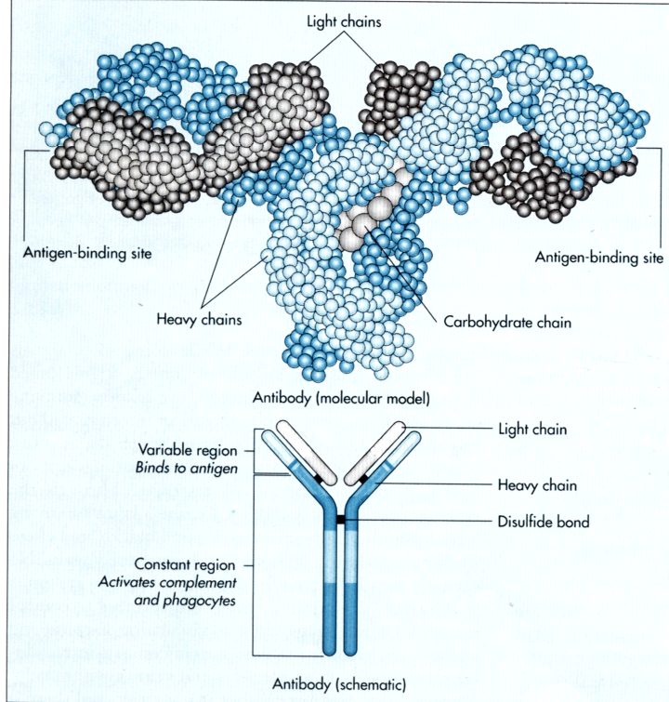

Slide 35
Леките вериги могат да бъдат два типа: κ и λ. Всяка верига има три региона:
вариабилен (V);
свързващ ( J );
константен (С);
Тежките вериги могат да бъдат от пет класа γ, μ, α, δ,ε
(за IgG, IgM, IgA, IgD, IgE съответно).
Всяка верига има четири региона:
вариабилен (V);
изменчив (D);
свързващ ( J );
константен (С).
Двата типа вериги, леки и тежки, са постоянни за всичките пет класа имуноглобулини (напр. молекулната формула на IgG e: λ₂γ₂ или κ₂γ₂ ).

Slide 36
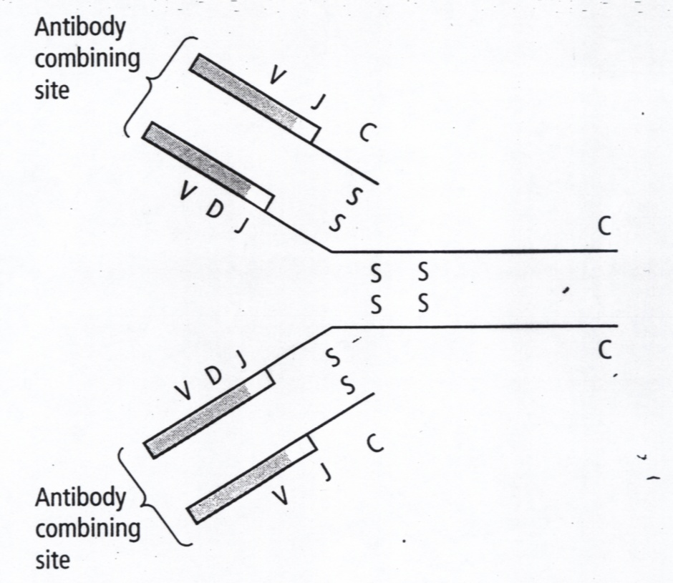
Модел на имуноглобулинова молекула

Slide 37
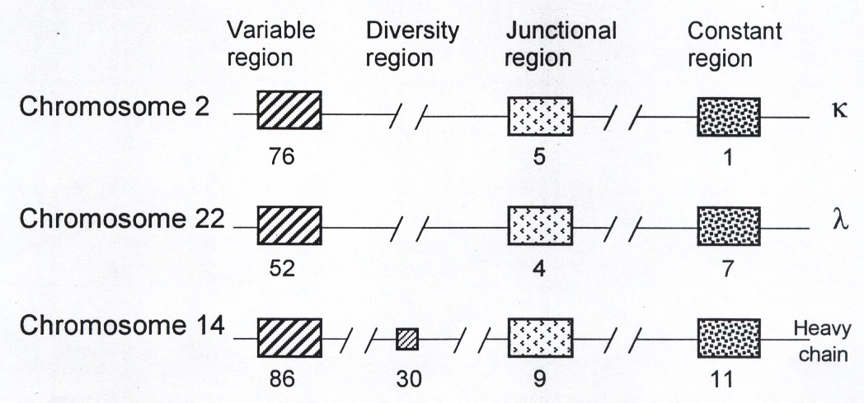
Гените за κ и λ леките вериги и за тежките γ, μ, α, δ, ε вериги са локализирани в хром. 2, 22 и 14 съответно
6

Slide 38
Създаване на разнообразие от антитела
Няколко механизма са отговорни за потенциалното производство на 10¹⁰ до 10¹⁴ антитела :
  Множество имуноглобулинови гени: повече от 80 за V
  сегменти, 30 за D сегменти, 6 за J сегменти, 5 гени само
  за клас γ, μ, α, δ, ε (само тежки вериги)
  Соматична рекомбинация (VDJ- рекомбинация )
  Множество комбинации между H- и L- веригите
  Соматични хипермутации (соматична мутация на V, D, J-
  гените след стимулация с чужд антиген).
  Разнообразие в местата на свързване (някои нуклеотиди
  могат да бъдат делетирани или инсертирани в тях).

Slide 39
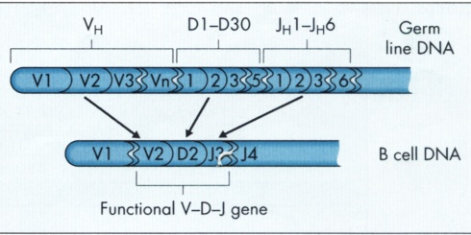
Соматична рекомбинация при формиране на една
тежка верига на антитялова молекула.
Функционалната тежка верига се кодира само от по един представител на многото V, D и J сегменти

Slide 40
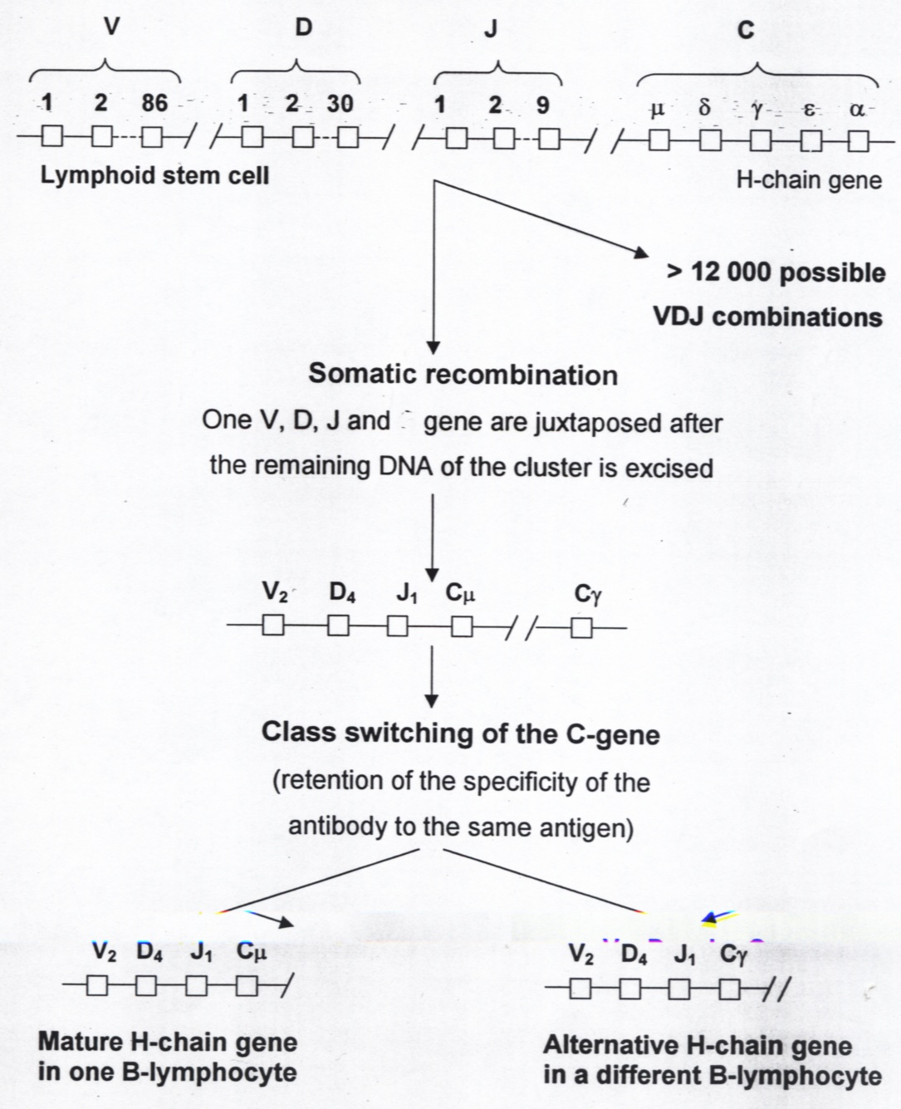
Ген за имуноглобулиновите тежки вериги и създаването на различни антитела чрез соматична рекомбинация и превключване на класа.
Незрелите В лимфоцити произвеждат само IgM, но в процеса на зреене се извършва реорганизация на гените за тежки вериги наречена превключване на класа.

Slide 41
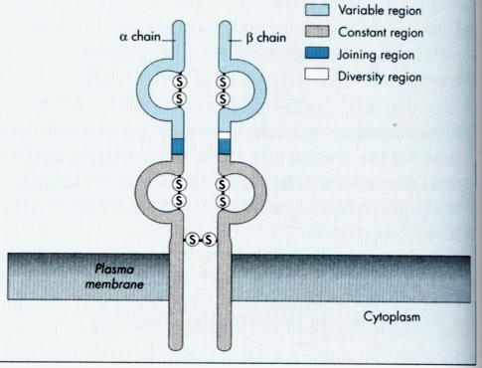
Т клетъчен имунен отговор
Т- клетъчният рецептор
е много подобен по структура на имуноглобулините, но за разлика от тях, никога не се секретира от клетката.
Около 90% от Т клетъчните рецептори са хетеродимери от една α и една β верига (гените
са локализирани в/у 14 хромозома), а около 10% са съставени от γ и δ верига (гените са локализирани в/у 7 хромозома
Разнообразието се създава по същите механизми, които водят до имуно-глобулиновото разнообразие с изключение на соматичната хипермутация.

Slide 42
Наследствени имунодефицитни състояния
редки
тежко протичане и висока смъртност
могат да засегнат едната или двете компоненти на имунния отговор
Общи белези:
ранно начало
смърт в детска възраст
повишена чувствителност към:
- вирусни инфекции( нарушен клетъчен имунитет)
- бактериални инфекции( недостатъчна Ig-синтеза)
- генетична хетерогенност
Могат да бъдат :
първични изолирани нарушения
вторични или свързани състояния

Slide 43
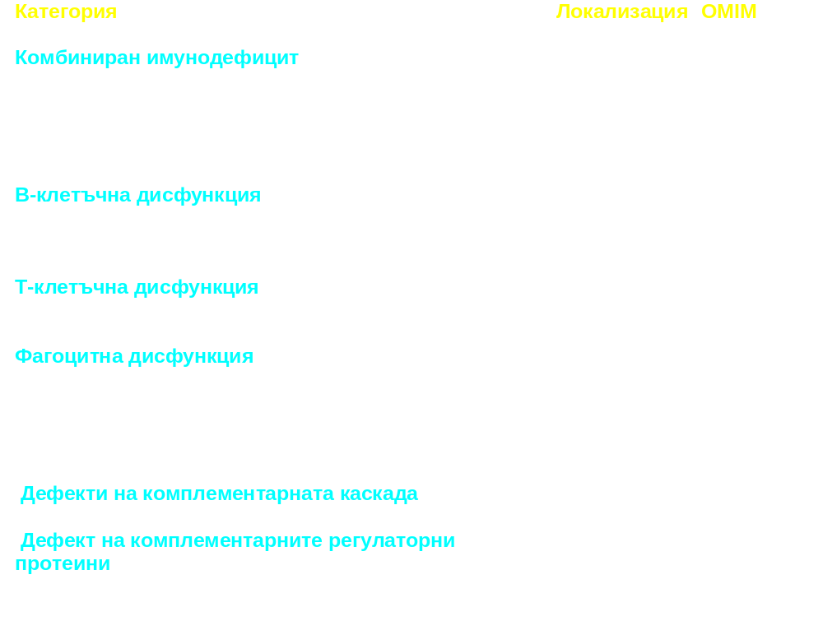
Класификация на човешките имунодефицити

Slide 44
Тежък комбиниран имунен дефицит (SCID)
B и T клетъчен дефицит- дефект в ранна стволово-клетъчна диференциация. Проявява се с рекурентни инфекции (вирусни, гъбичкови, бактериални, протозойни) поради напълно нарушения клетъчен и хуморален имунитет с намален лимфоцитен брои и забележима редукция на имуноглобулините.
Прогноза
смърт в детска възраст (ако не се направи костно- мозъчна трансплантация или генна терапия)
Генетика
Генетично хетерогенен (поне четири типа). Дефект в цитокин γ рецептора (Х-свързано) или аденозин дезаминазен дефицит (АР състояние).

Slide 45
Синдром на Wiskott- Aldrich
Т и В клетъчен дефицит Дефект на възможността на IgM да свърже капсулата на бактериите:
- рекурентни пиогенни инфекции с екзема
- тромбоцитопения
- ненормални Т клетки
- ↓ серумни нива на IgM при ↑ нива на IgA и нормални IgE
- висок риск за развитие на лимфом
Прогноза
Засегнатите деца обикновено умират до 15-16 годишна възраст от хеморагия, ако не се предприеме костно- мозъчна трансплантация.
Генетика
Х- свързано нарушение

Slide 46
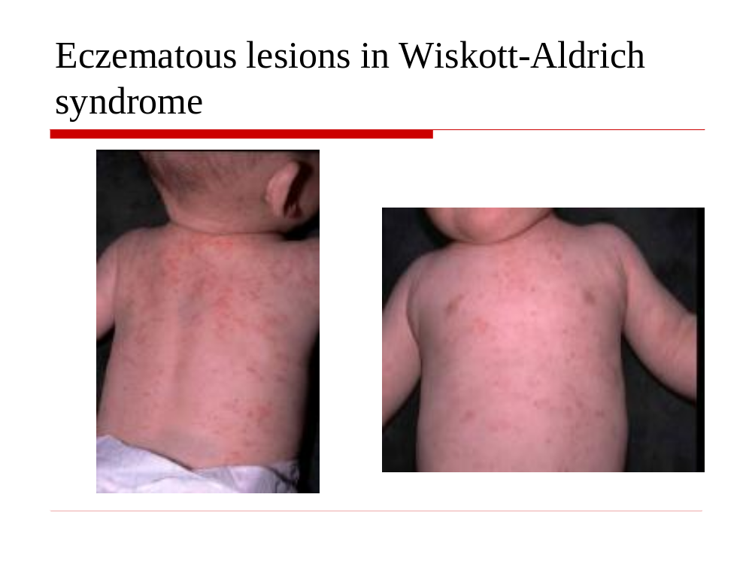

Slide 47
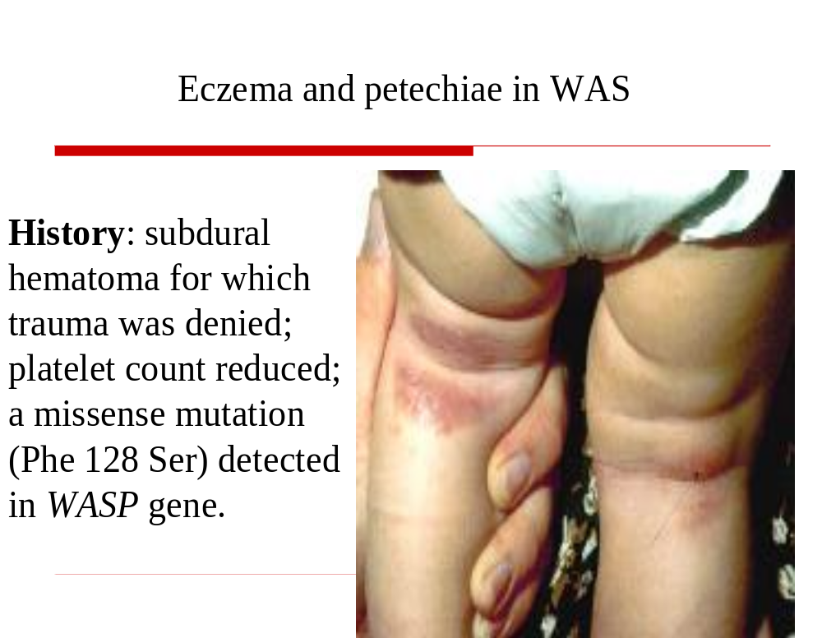

Slide 48
Атаксия телеангиектазия (синдром на Louis-Bar)
Т и В клетъчен дефицит поради хипопластичен тимус, ниски или липсващи серумни IgA и IgG.
ДНК репаративен дефект.
- атаксия (нестабилна походка)
- телеангиектазии (дилатирани кръвоносни съдове по конюнктивата, ушите и лицето)
- ↑ риск от левкемии или лимфоми
Генетика
Автозомно- рецесивно унаследяване. Установява се хромозомна нестабилност (чупливост на хромозомите).

Slide 49
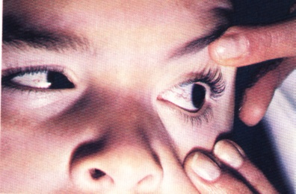
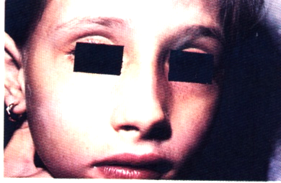

Slide 50
Агамаглобулинемия тип Bruton
В - клетъчен дефицит с липса на В лимфоцити.
- бактериални инфекции на дихателната система и кожата (след 6 месечна възраст, когато майчините IgG антитела намалеят).
Прогноза
Възможна смърт от дихателна недостатъчност;
Антибиотичното лечение и използването на интравенозни имуноглобулини подобряват прогнозата на заболяването.
Генетика
Х- свързано заболяване Дефект в тирозин-киназния ген с ниско производство на всички класове имуноглобулини.

Slide 51
Тимусна аплазия (Синдром на DiGeorgi)
Т клетъчен дефицит - тимус и паратироидни жлези не могат да се развият (силно намалени или липсващи Т- лимфоцити.
- вирусни гъбични и протозойни инфекции
- тетания в резултат на ниските Са нива и ниските нива на паратхормон
- вродени аномалии (сърдечно-съдови, характерен фациес, цепка на набцето)
Генетика
Автозомно-доминантно или спорадично нарушение. Възможно е разкриване на микроделеция на 22q11 региона (микроделеционен синдром).

Slide 52
Хронична грануломатозна болест
Дефект във фагоцитозата (на неутрофилите, дължащ се на липса на NADPH оксидазна активност или сходни ензими. Фагоцитите поглъщат микробите, но не могат да ги убият.
- образуват се грануломи
- рекурентни опортюнистични инфекции от бактерии особено St. aureus, Еscherihia coli и Aspergillus.
Генетика
Цитохром b алфа субединица - Автозомно рецесивно
Цитохром b бета верига - Х рецесивно

Slide 53
Синдром на Chediak - Higashi
Дефект във фагоцитозата - резултат от лизозомно натрупване на гигантски цитоплазматични гранули. Ненормални клетки “natural killers” и неутрофили.
- частичен албинизъм
- повтарящи се пиогенни инфекции от стафилококи и стрептококи
Генетика
Автозомно рецесивно нарушение

